Slide 1

食客预约
泰丰楼专用版本
组织：无限探索负责人：方浩源
成员：肖业强
麦李燊
蔡泽松

Slide 2
Content (目录)
项目
介绍
项目
分工
开发
进度
项目
总结
01
02
03
04

Slide 3
01
项目介绍

Slide 4
导航内容
01
03
首页
个人
功能说明
+
02
04
浏览菜单
帮助

Slide 5
首页
轮播图及推荐
实现热销菜品轮播，并根据后台评论数据进行更换图片或由管理员进行安排。
在轮播图下方放热销菜品或活动信息。

Slide 6
菜单页面
菜品图片
根据后台数据显示菜品
实现菜品数量增减
按确定将数据添加到预订单列表
菜品单价
菜品数量增减
菜品名称

Slide 7
预订单列表
预定包厢
预定菜品
总价
预定时间
用户编辑预约时间
根据预定包厢追加费用
查看预定菜品
计算总价
可删除
并计算优惠信息

Slide 8
个人中心
订单追踪
订单删除
个人信息更改
3
4
Vip注册
2
5
登录验证
账户余额查询
1
6
个人中心

Slide 9
帮助
添加帮助信息
免责条款

Slide 10
02
项目分工

Slide 11
项目版本
实现核心功能与后端交互
改用vue框架
测试完毕
线上部署
V1.0
V2.0
V2.5
V3.0
静态页面
接入网络接口
实现第三方支付与登录

Slide 12
分工及开发安排
活动项 | 开始时间 | 结束时间 | 天数 | 责任人 | 状态
版本v1.0 | 2019.08.09 | 2019.08.15 | 6天 | 肖业强 | 已完成
菜单 | 2019.08.15 | 2019.08.18 | 3天 | 肖业强 | 已完成
订单列表 | 2019.08.18 | 2019.08.24 | 6天 | 肖业强 | 已完成
支付功能 | 2019.08.24 | 2019.08.30 | 6天 | 肖业强 | 进行中
活动项 | 开始时间 | 结束时间 | 天数 | 责任人 | 状态
版本v1.0 | 2019.08.09 | 2019.08.15 | 6天 | 麦李燊 | 已完成
首页轮播图 | 2019.08.15 | 2019.08.20 | 5天 | 麦李燊 | 已完成
导航条 | 2019.08.20 | 2019.08.24 | 4天 | 麦李燊 | 已完成
查询模块 | 2019.08.24 | 2019.08.30 | 6天 | 麦李燊 | 进行中
活动项 | 开始时间 | 结束时间 | 天数 | 责任人 | 状态
版本v1.0 | 2019.08.09 | 2019.08.15 | 6天 | 蔡泽松 | 已完成
登录注册 | 2019.08.15 | 2019.08.24 | 9天 | 蔡泽松 | 已完成
第三方登录 | 2019.08.24 | 2019.08.30 | 6天 | 蔡泽松 | 进行中
活动项 | 开始时间 | 结束时间 | 天数 | 责任人 | 状态
版本v1.0 | 2019.08.09 | 2019.08.15 | 6天 | 方浩源 | 已完成
需求文档 | 2019.08.15 | 2019.08.16 | 1天 | 方浩源 | 已完成
数据库 | 2019.08.16 | 2019.08.18 | 2天 | 方浩源 | 已完成
产品文档 | 2019.08.18 | 2019.08.21 | 3天 | 方浩源 | 已完成
产品ppt | 2019.08.21 | 2019.08.24 | 3天 | 方浩源 | 已完成
评论模块 | 2019.08.24 | 2019.08.30 | 6天 | 方浩源 | 进行中

Slide 13
03
开发进度

Slide 14
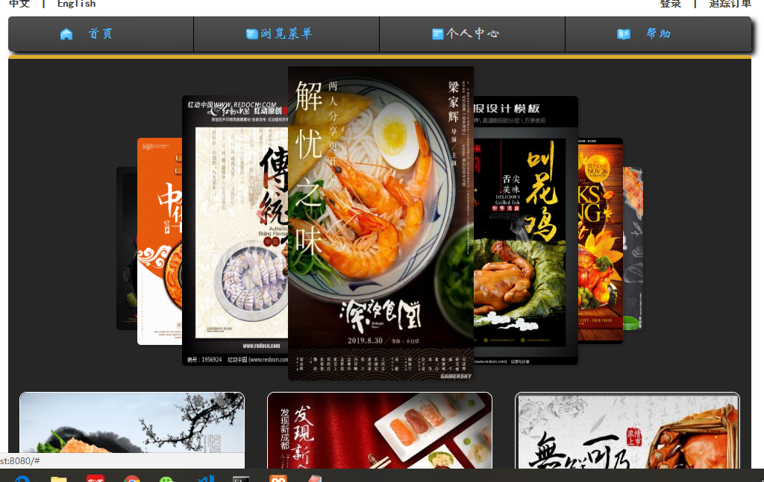
首页

Slide 15
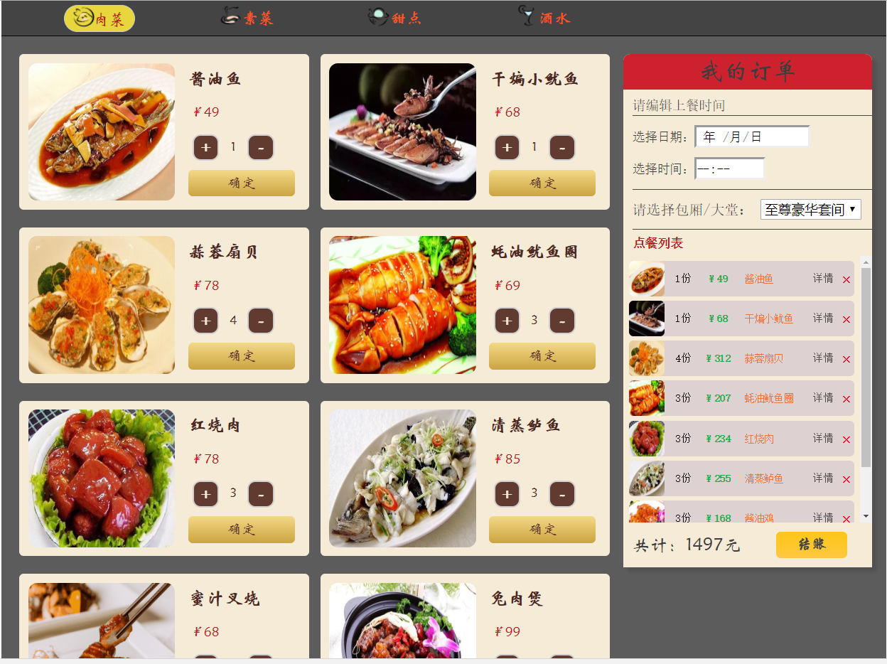
浏览菜单

Slide 16
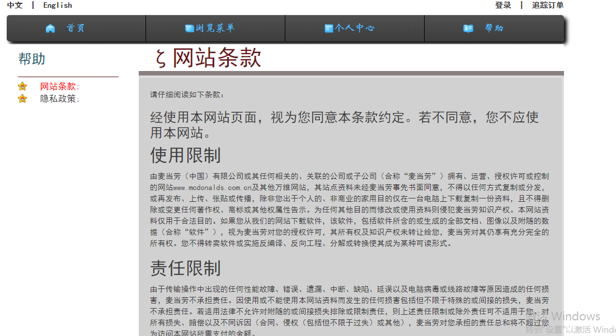
帮助

Slide 17

登录注册

Slide 18
04
项目总结

Slide 19
开发过程
拼接时出现冲突
出现跨域问题
改用vue框架
V1.0版本（原生dom）

Slide 20
开发过程中遇到的问题
跨域
模块冲突
Vue框架不熟悉
时间不够

Slide 21
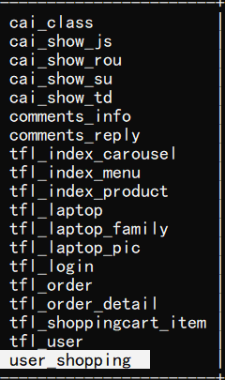
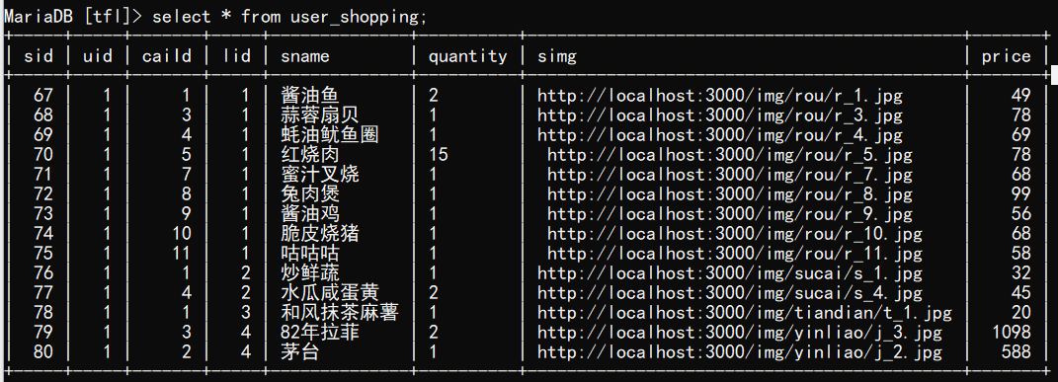
数据库设计

Slide 22
后续开发内容
01.第三方支付
04.评论
1
支付宝、微信
通过评论推荐菜品
2
02.第三方登录
03.Vip功能
微信、qq
Vip优先
4
3

Slide 23
感谢观看 THANKS

